Slide 1
Казначейство России
ВЗАИМОДЕЙСТВИЕ ИНФОРМАЦИОННЫХ СИСТЕМ ГОСУДАРСТВЕННЫХ ЗАКУПОК И УПРАВЛЕНИЯ ГОСУДАРСТВЕННЫМИ ФИНАНСАМИ.
ОПЫТ РОССИИ.
Заместитель руководителя Федерального казначейства
Албычев Александр Сергеевич
www.roskazna.ru
Июнь 2019 г.

Slide 2
Информационные системы государственных закупок и управления государственными финансами России
Казначейство России
Министерство
финансов РФ
ГИИС «Электронный бюджет»
Федеральное
казначейство
Единая система в сфере
закупок
Федеральное
казначейство
Операторы электронных торговых площадок
Электронные торговые площадки

Slide 3
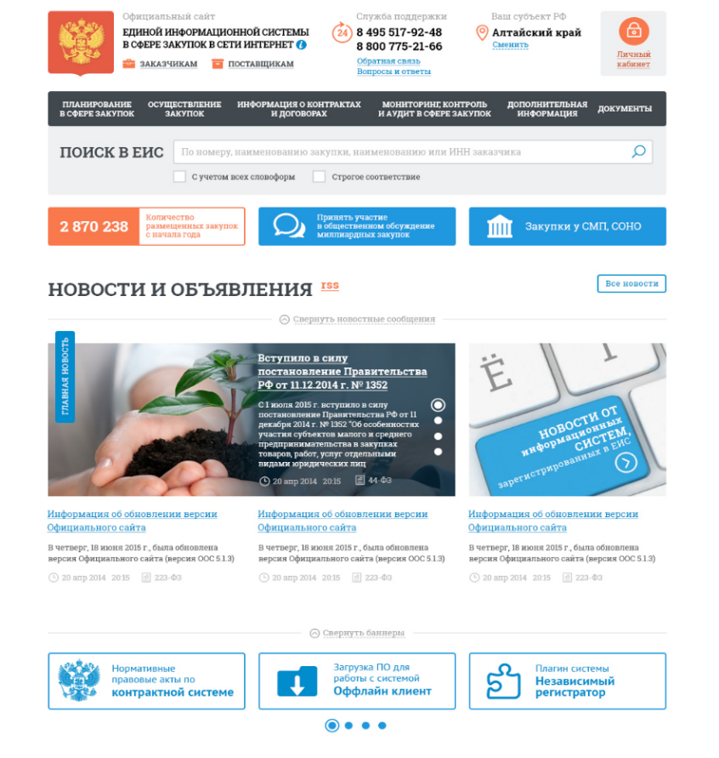
Роль Федерального казначейства в развитии информационного обеспечения системы закупок
Казначейство России
Официальный сайт закупок www.zakupki.gov.ru
Единая информационная система в сфере закупок
Министерство финансов РФ
Нормативное правовое регулирование в сфере закупок
Федеральное казначейство
Развитие, ведение ЕИС
Обслуживание пользователей ЕИС
Выдача сертификатов ключей проверки электронной подписи
Отдельные контрольные функции
более
2 млн
Пользователи ЕИС
Органы контроля и аудита
Контроль закупочных процедур

Slide 4
Казначейство России
Функциональные возможности ЕИС
Единая система в сфере закупок (ЕИС)
Ведение и применение Каталога товаров, работ, услуг (КТРУ)
Формирование, ведение КТРУ, применение позиций КТРУ при осуществлении закупок
Формирование информации о закупках
Формирование планов закупок и планов-графиков, информации о закупках (извещений, документации, протоколов)
Размещение информации
Размещение информации и документов в публичном доступе (официальном сайте) ЕИС, поиск и просмотр информации и документов
Интеграция и маршрутизация
Информационное взаимодействие ЕИС с иными ИС
Контроль и аудит в сфере закупок
Ведение Реестра жалоб, плановых и внеплановых проверок, их результатов и выданных предписаний, ведение реестра недобросовестных поставщиков
Администрирование
Общие настройки функционирования ЕИС, Ведение каталогов организаций и пользователей, управление правами, ведение журнала событий
Мониторинг закупок
Статистическая обработка информации и построение информационных отчетов в различных разрезах
Обеспечение информационной безопасности
Комплекс мер по обеспечению целостности, доступности и конфиденциальности информации
Ведение НСИ
Ведение, прием и распространение справочников и классификаторов ЕИС

Slide 5
Схема взаимодействия системы закупок и системы управления бюджетным процессом в РФ
Казначейство России
План закупок (изменение плана закупок)
Извещение о
закупки
Информация о контракте
Информация об исполнении контракта
Информация об исполнении контракта (оплата)
Единая информационная
система в сфере закупок
Сведения о бюджетных обязательствах («принимаемых»)
Сведения о бюджетных обязательствах («принятых»)
Сведения о денежных обязательствах (акты, счета-фактуры и иные документы)
Сведения об исполнении денежных обязательств
Проект плана закупок
Контроль плана закупок на соответствие лимитам бюджетных обязательств
ГИИС «Электронный
бюджет»
Учет лимитов бюджетных обязательств
Постановка на учет «принимаемых» бюджетных обязательств
Постановка на учет «принятых» бюджетных обязательств
Постановка на учет денежных обязательств
Оплата обязательств
Формирование обоснований бюджетных ассигнований
Этап планирования закупочного процесса
Этап процедуры закупки
Этап заключения
государственного контракта
Этап исполнения контракта

Slide 6
Казначейство России
Этап планирования закупочного процесса
ГИИС «Электронный бюджет»
Единая система в сфере закупок
Формирование обоснований бюджетных ассигнований
Проект плана закупок
План закупок (изменение плана закупок)
Контроль плана закупок на соответствие лимитам бюджетных обязательств
Бюджетные ассигнования
и лимиты бюджетных обязательств
Сведения о мероприятиях по информатизации
Федеральная государственная информационная система координации информатизации
Публикация плана закупок
Формирование и утверждение плана информатизации

Slide 7
Казначейство России
Этап процедуры закупки
Единая система в сфере закупок
ГИИС «Электронный бюджет»
План закупок
Контроль на соответствие лимитам
Сведения о принимаемых бюджетных обязательствах
Извещение о закупке
Постановка на учет «принимаемых бюджетных обязательств», отражение на лицевом счете
Публикация извещения о закупке
Свободный
остаток лимитов
Проведение торгов

Slide 8
Казначейство России
Этап заключения государственного контракта
Единая система в сфере закупок
ГИИС «Электронный бюджет»
Торги
Сведения о принимаемых бюджетных обязательствах
Постановка на учёт «принятого» бюджетного обязательства
Заключение государственного контракта
Публикация
в реестре контактов
Отражение в учёте учреждений, на лицевом счете
Сведения о государственном контракте

Slide 9
Казначейство России
Этап исполнения контракта
Единая система в сфере закупок
ГИИС «Электронный бюджет»
Поставщик
Заказчик
Постановка на учёт денежного обязательства
Электронный акт
Отражение в учете учреждений, на лицевом счете
Формирование и
подписание электронного акта
Подписание электронного акта
Формирование
заявки на
кассовый расход
Информация об исполнении государственного контракта
Отражение в учете оплаченного обязательства, на лицевом счете
Оплата обязательства
Публикация информации в реестре контрактов
- Электронная подпись

Slide 10
Упрощенная процедура открытия лицевых счетов при заключении контракта
Казначейство России
ЕИС
ГИИС «Электронный бюджет»
Единая система в сфере закупок
ГИИС «Электронный бюджет»
Заявление на резервирование номера лицевого счета
Резервирование
номера в
книге регистрации лицевых счетов
Включение в
Сводный реестр организаций
Клиент (победитель в конкурсной процедуре)
Подтверждение резервирования номера лицевого счета
Регистрация
в ГИИС «Электронный бюджет»
Заключение государственного контракта
Заявление на открытие лицевого счета
Открытие счета в книге регистрации лицевых счетов
Сведения об открытом лицевом счете
- Электронная подпись

Slide 11
Казначейство России
СПАСИБО ЗА ВНИМАНИЕ!
www.roskazna.ru

